Slide 1
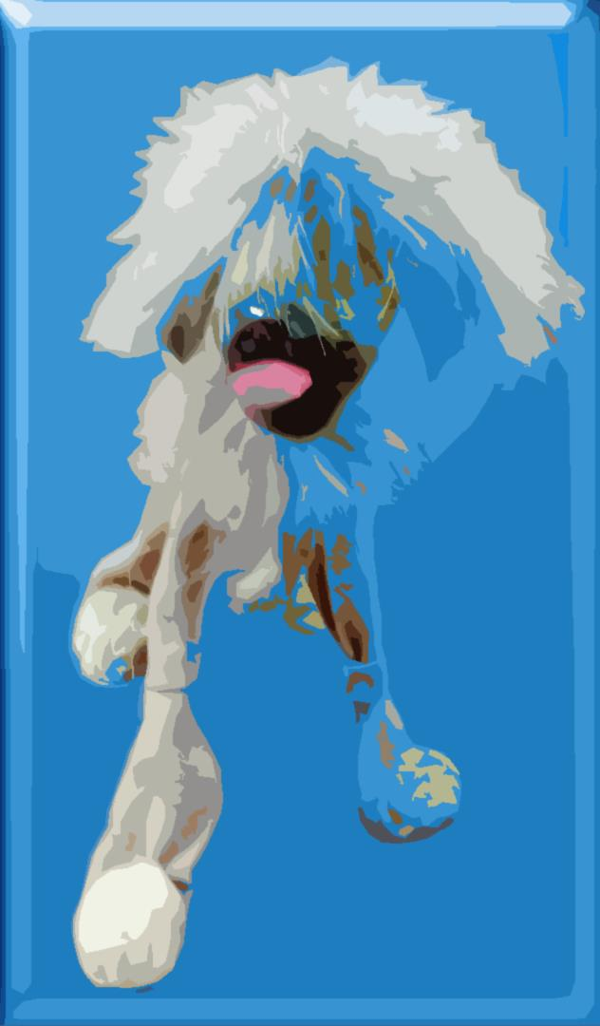
Весёлая собачка – кукла марионетка
Игрушка из подручных материалов
Выполнила
Мошенцова
Алина 11 лет.
Руководитель
Черных Елена Валерьевна.

Slide 2
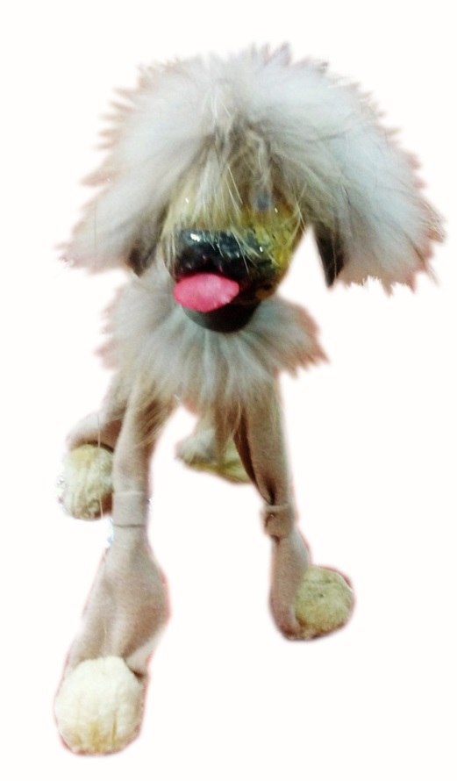
«Весёлая СОБАЧКА»
Я занимаюсь в кружках детского клуба «Салют». И при подготовке Новогоднего спектакля возник вопрос, о том что на нужна маленькая собачка, которая превращается в весёлую подвижную девочку. Роль девочки дали мне. И я решила сама сделать собачку, которая точно не подведёт во время представления. Кукла марионетка – это лучшее решение! Так появилась моя Дуся!!!
С педагогом кружка «ИЗО и дизайн» мы нашли принцип конструкции куклы, но покупать составляющие в специальных магазинах показалось дорого. И мы решили сделать всё своими руками из вторсырья и подручных материалов.
Ведь 2017 год – год экологии (в этом году тема «второй жизни вещей» была главной на наших занятиях по дизайну).

Slide 3
Материалы:
Итак, для создания собачки нам понадобятся следующие материалы:
пенопластовая упаковка из под какой-либо техники;
упаковка из под яиц;
моток лески (у нас остался от воздушного змея);
две полоски толстой мягкой ткани (можно старый пояс от пальто или плаща) длиной 50 – 60 см и шириной 5-6 см, если использовать полоски меха то собака будет пушистая;
меховая оторочка капюшона старой куртки;
палочки для мороженного для создания ваги – крестовины для вождения куклы;
нитки для шитья в цвет ткани;
изолента;
клей ПВА модельный и акриловые краски.
инструменты
* Ножницы, канцелярский резачок, шило с отверстием на конце, булавки и иголка для шитья.

Slide 4
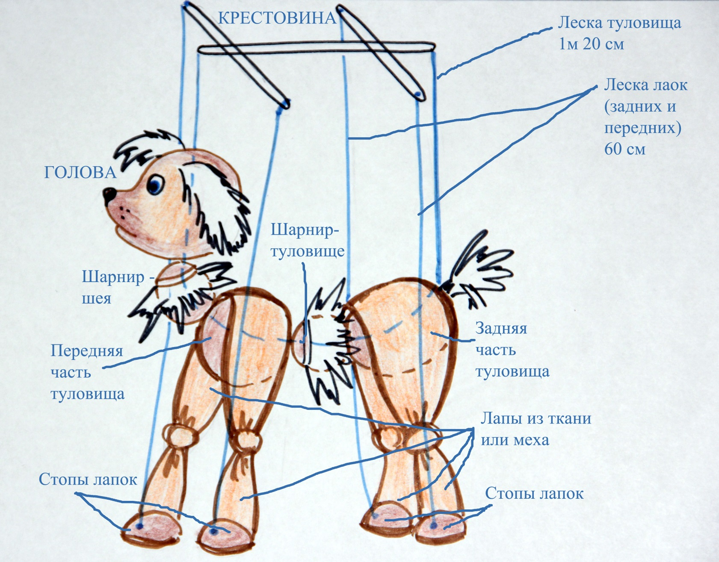
СХЕМА СБОРКИ

Slide 5
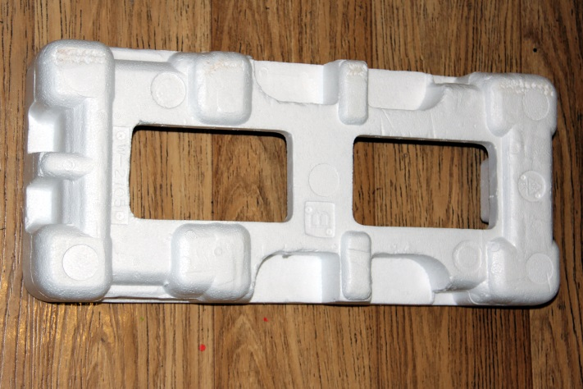
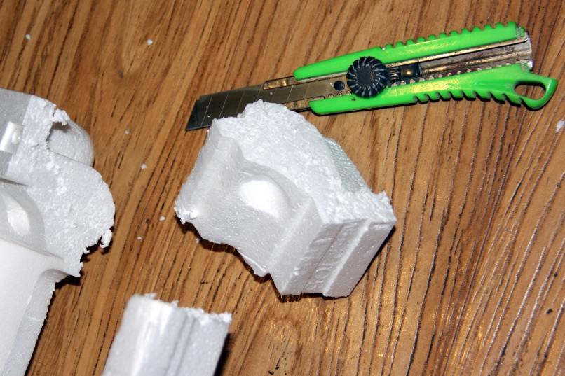
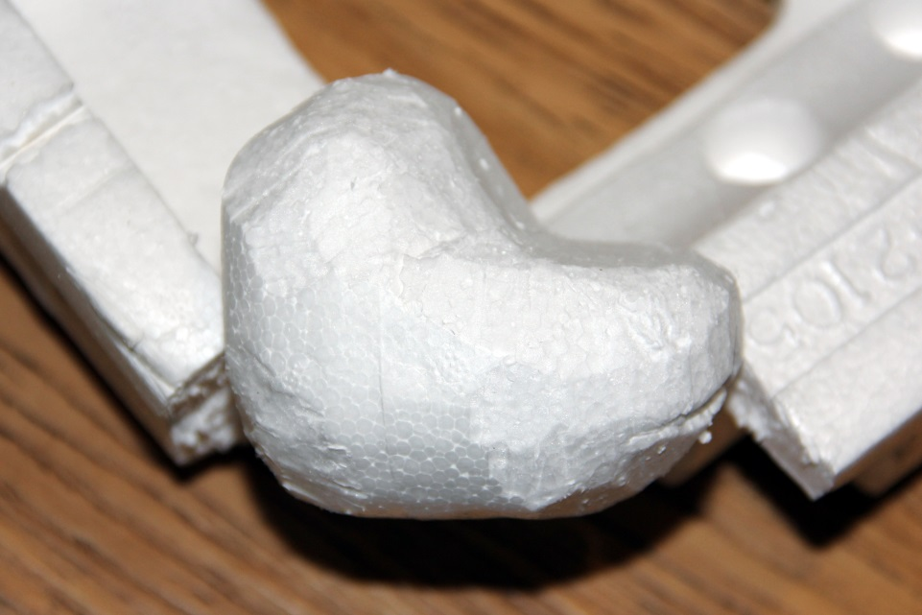
1-ый этап.
Выбираем подходящий участок пенопластовой упаковки и вырезаем голову, переднюю и заднюю части туловища в форме близкой к шару или яйца
(передняя часть поменьше, задняя побольше),
и ещё 4 стопы лапок.
Вырезаем на морде отверстие для рта.

Slide 6
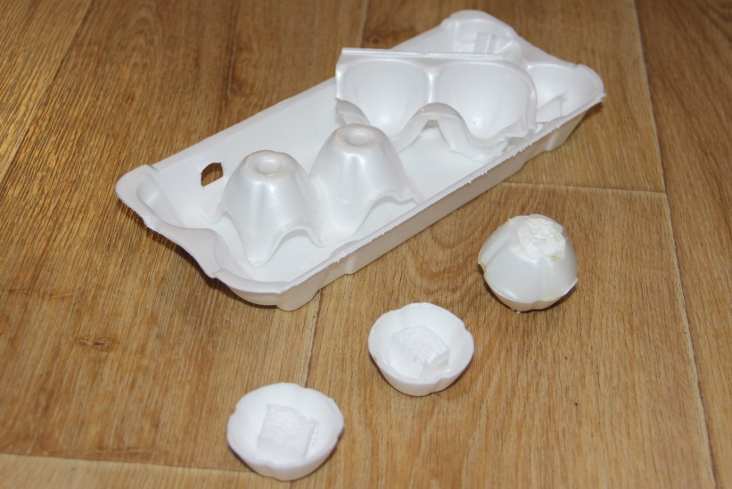
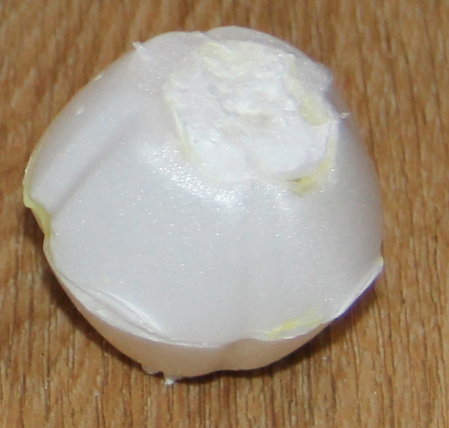
2-ой этап.
* С помощью канцелярского ножика из упаковки из под яиц вырезаем части – половинки будущих шарниров – шеи и средней части туловища.
Склеиваем их между собой, усиливая их прочность, вклеив внутрь кусочки пенопласта
* Получились гладкие и прочные шарики Теперь с помощью шила прокалываем детали в нужных местах насквозь, по схеме сборки.
* С помощью клея и изоленты делаем крестовину – вагу (можно украсить её с помощью декоративного скотча).

Slide 7
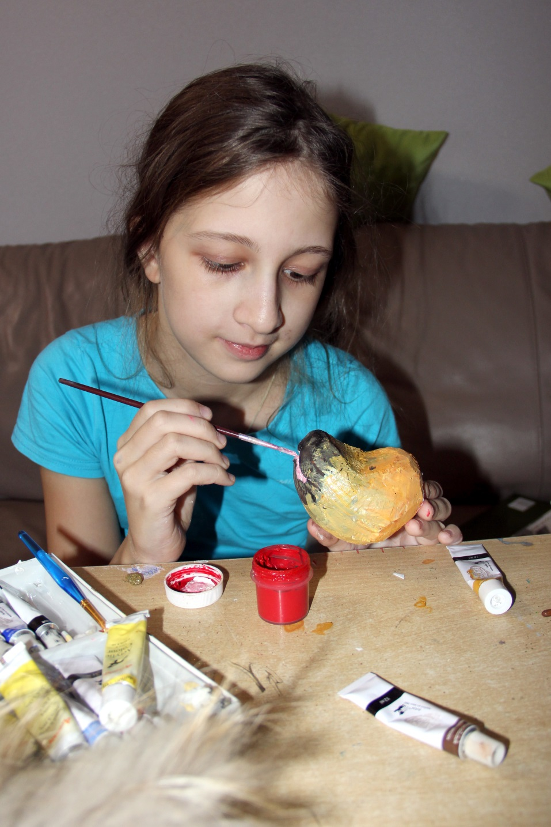
3-ой этап.
Подобрав нужные материалы, выбираем окрас собаки и раскрашиваем все детали из пенопласта акриловыми красками
(я выбрала породу китайскую хохлатую собачку, потому что у меня нашлась пушистая меховая оторочка от капюшона куртки, которая мне мала. Её как раз хватило на ушки, хохолок, шею и среднюю часть туловища… если бы хватило на декорирование лапок, было бы ещё лучше.)

Slide 8
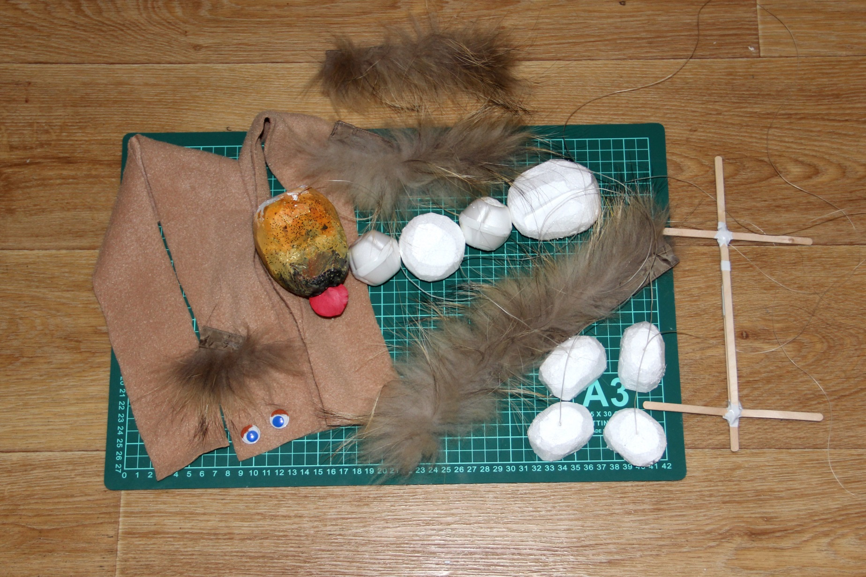
Получившиеся детали собачки.

Slide 9
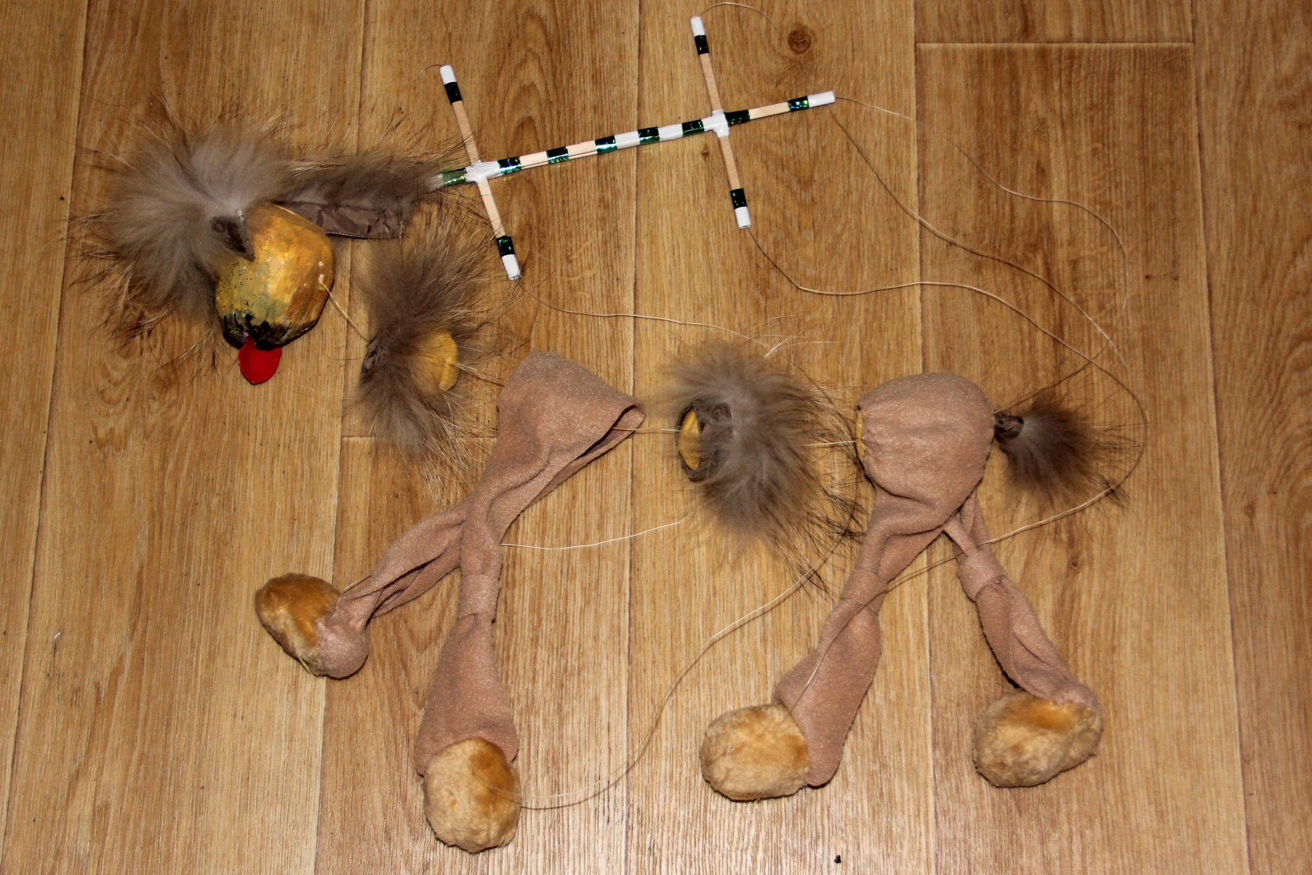
С помощью шила нанизываем готовые детали на леску по схеме сборки .
Крепим концы лески на крестовину, фиксируя концы лески на лапках.

Slide 10
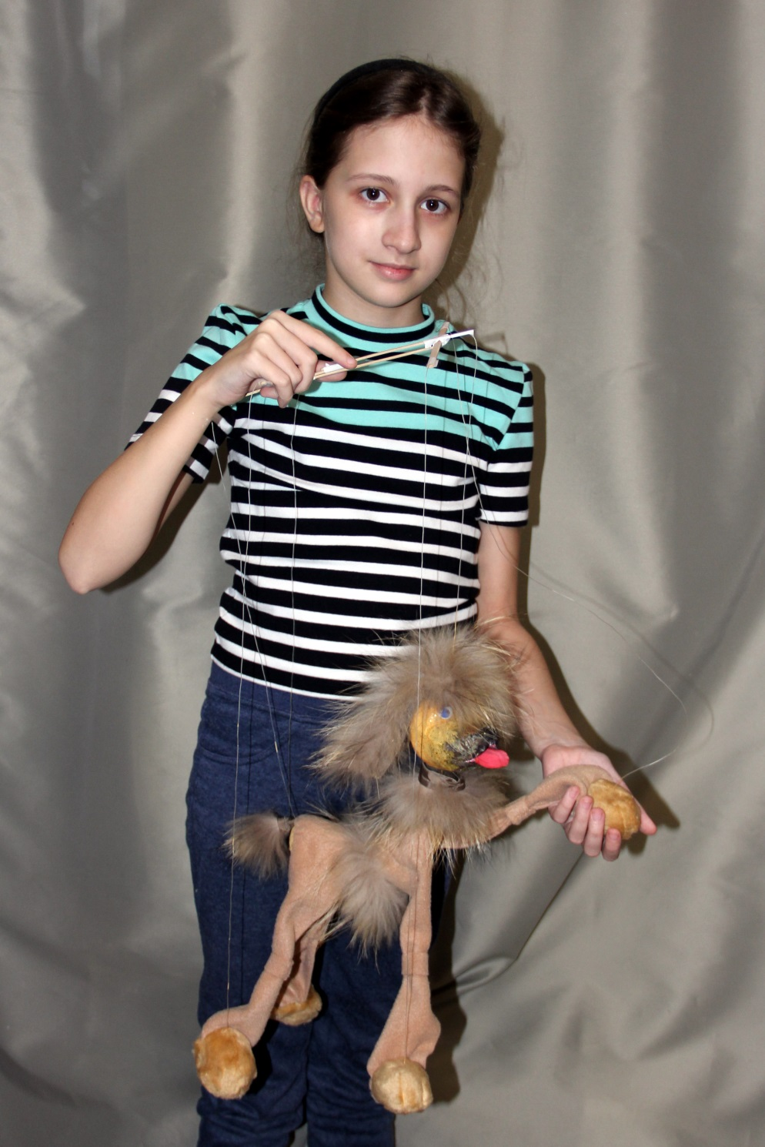
И вот, наша собачка готова !!!
И уже скоро состоится премьерный спектакль для моей Дуси…
Юные артисты с удовольствием приняли её в свою труппу. Она уже успела порадовать самых маленьких учеников нашего кружка «ИЗО и дизайн».
Желаю Вам завести в новом году собственных питомцев с индивидуальным характером, сделанных своими руками.
С наступающим Новым годом – годом СОБАКИ !!!

